Slide 1


Bài 40: SINH SẢN Ở NGƯỜI

Slide 2






I.
Hệ sinh dục
Nội dung bài học
II.
Quá trình thụ tinh và thụ thai
Hiện tượng kinh nguyệt và biện pháp tránh thai
IIl.
Một số bệnh lây qua đường tình dục và bảo vệ sức khỏe sinh sản vị thành niên
IV.

Slide 3


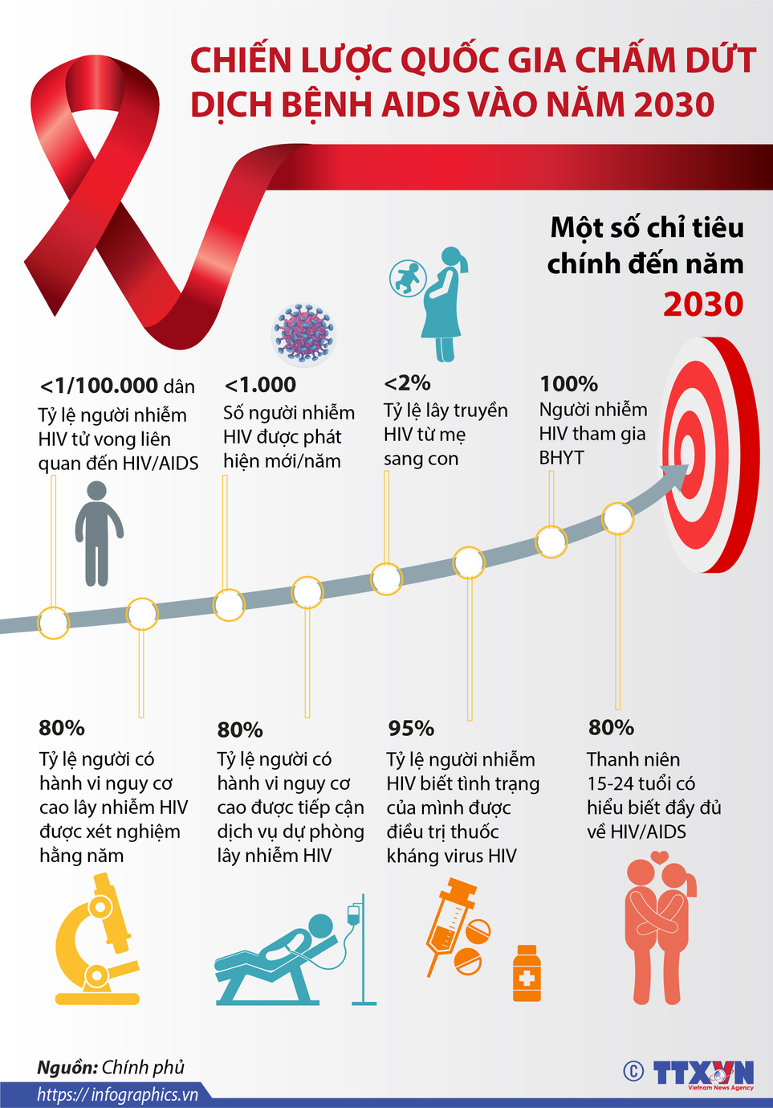

IV. MỘT SỐ BỆNH LÂY TRUYỀN QUA ĐƯỜNG SINH DỤC VÀ BẢO VỆ SỨC KHỎE VỊ THÀNH NIÊN
1. Một số bệnh lây truyền qua đường sinh dục
Bệnh lây truyền qua đường sinh dục là bệnh lây từ người này sang người khác qua quan hệ tình dục không an toàn. Bệnh do vi khuẩn, virus, nấm hoặc kí sinh trùng gây nên như HIV/AIDS, bệnh lậu, giang mai, sùi mào gà, viêm gan B,...

Slide 4
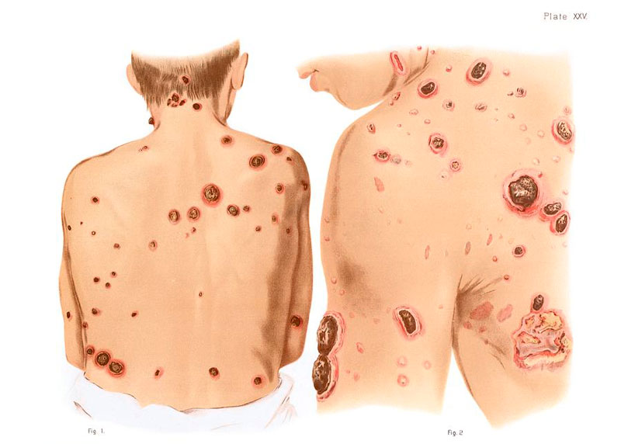
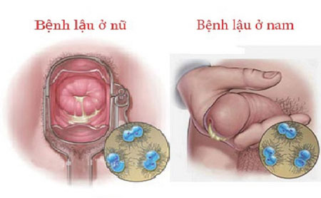
IV. MỘT SỐ BỆNH LÂY TRUYỀN QUA ĐƯỜNG SINH DỤC VÀ BẢO VỆ SỨC KHỎE VỊ THÀNH NIÊN
1. Một số bệnh lây truyền qua đường sinh dục
- Ví dụ bệnh lây truyền qua đường sinh dục như: HIV/AIDS, bệnh lậu, giang mai, sùi mào gà, viêm gan B,…
- Cách phòng tránh bệnh lây truyền qua đường sinh dục: Cần quan hệ tình dục an toàn, sử dụng bao cao su khi quan hệ tình dục, tiêm vaccine phòng bệnh, khám phụ khoa định kì, không dùng chung các vật dụng dính máu hoặc dịch cơ thể và đến ngay cơ sở y tế khi có dấu hiệu bất thường ở cơ quan sinh dục.

Slide 5
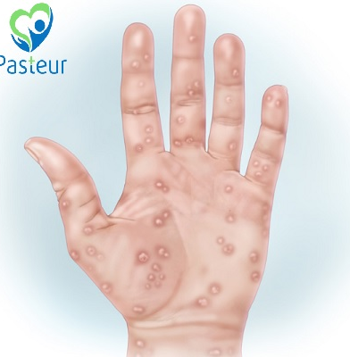
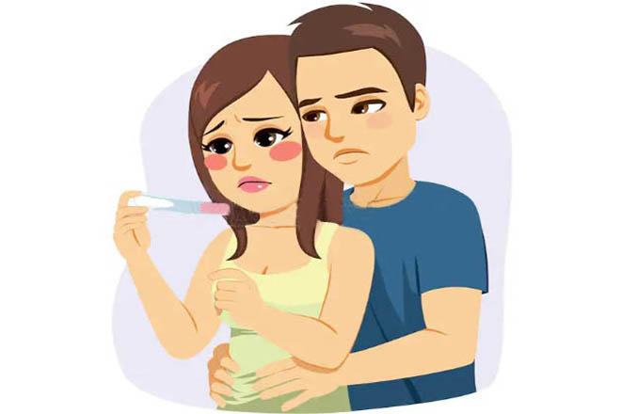
IV. MỘT SỐ BỆNH LÂY TRUYỀN QUA ĐƯỜNG SINH DỤC VÀ BẢO VỆ SỨC KHỎE VỊ THÀNH NIÊN
1. Một số bệnh lây truyền qua đường sinh dục
Các bệnh lây qua đường sinh dục có thể gây ra hậu quả gì?
Các bệnh lây truyền qua đường sinh dục có thể gây ra những hậu quả nghiêm trọng về sức khoẻ cho người mắc bệnh như:
-Tổn thương các cơ quan trong cơ thể
-Vô sinh
-Suy giảm miễn dịch,...

Slide 6



IV. MỘT SỐ BỆNH LÂY TRUYỀN QUA ĐƯỜNG SINH DỤC VÀ BẢO VỆ SỨC KHỎE VỊ THÀNH NIÊN
1. Một số bệnh lây truyền qua đường sinh dục
Từ những hiểu biết về các bệnh lây qua đường sinh dục, em hãy đề xuất các biện pháp phòng chống các bệnh đó.
Không dùng chung các vật dụng cá nhân như bàn chải đánh răng, khăn tắm,...
Tiêm phòng vaccine như viêm gan B, ung thư cổ tử cung..., sử dụng bao cao su khi quan hệ tình dục.
Thuỷ chung một vợ một chồng, không quan hệ tình dục với người mắc bệnh.

Slide 7

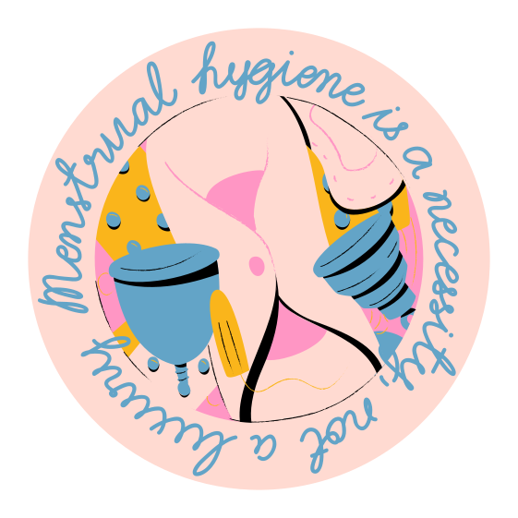
IV. MỘT SỐ BỆNH LÂY TRUYỀN QUA ĐƯỜNG SINH DỤC VÀ BẢO VỆ SỨC KHỎE VỊ THÀNH NIÊN
1. Một số bệnh lây truyền qua đường sinh dục
Tìm hiểu thông tin về sức khỏe sinh sản từ nguồn kiến thức đáng tin cậy giúp vị thành niên chủ động, có quyết định và hành vi đúng về sức khỏe sinh sản
Nâng cao sức khỏe, vệ sinh cá nhân và cơ quan sinh dục đúng cách, sinh hoạt điều độ, tập thể dục thường xuyên, chế độ dinh dưỡng hợp lí giúp nâng cao sức đề kháng cho cơ thể

Slide 8

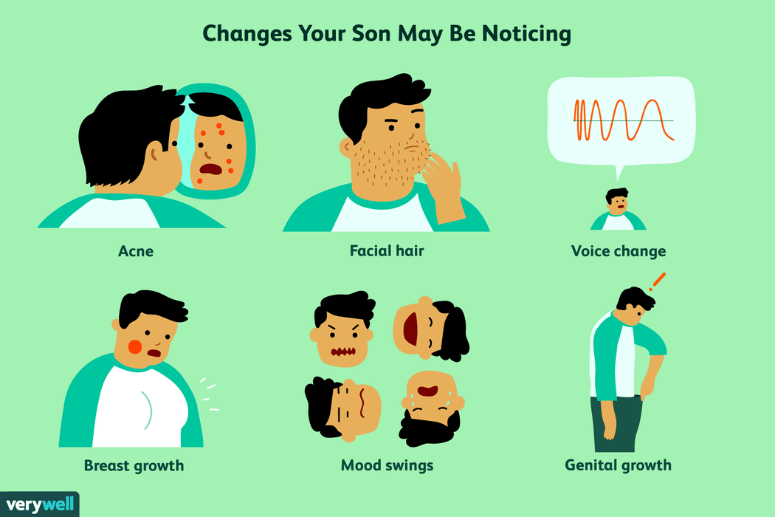
IV. MỘT SỐ BỆNH LÂY TRUYỀN QUA ĐƯỜNG SINH DỤC VÀ BẢO VỆ SỨC KHỎE VỊ THÀNH NIÊN
2. Bảo vệ sức khỏe sinh sản vị thành niên
Theo Tổ chức Y tế thế giới, vị thành niên là những người ở độ tuổi 10 – 19 tuổi. Trong độ tuổi này, dậy thì là giai đoạn có sự thay đổi lớn về thể chất, sinh lí và tâm lí, đánh dấu sự chuyển tiếp từ trẻ em thành người trưởng thành, bắt đầu có khả năng sinh sản

Slide 9
IV. MỘT SỐ BỆNH LÂY TRUYỀN QUA ĐƯỜNG SINH DỤC VÀ BẢO VỆ SỨC KHỎE VỊ THÀNH NIÊN
2. Bảo vệ sức khỏe sinh sản vị thành niên
Bảo vệ sức khỏe sinh sản vị thành niên có ý nghĩa gì?
Bảo vệ sức khoẻ sinh sản vị thành niên giúp trẻ vị thành niên có hệ sinh dục khoẻ mạnh, không mắc các bệnh đường sinh dục, không mang thai ngoài ý muốn,... Từ đó, trẻ có sức khoẻ tốt, tập trung học tập để có được tương lai tốt đẹp hơn

Slide 10

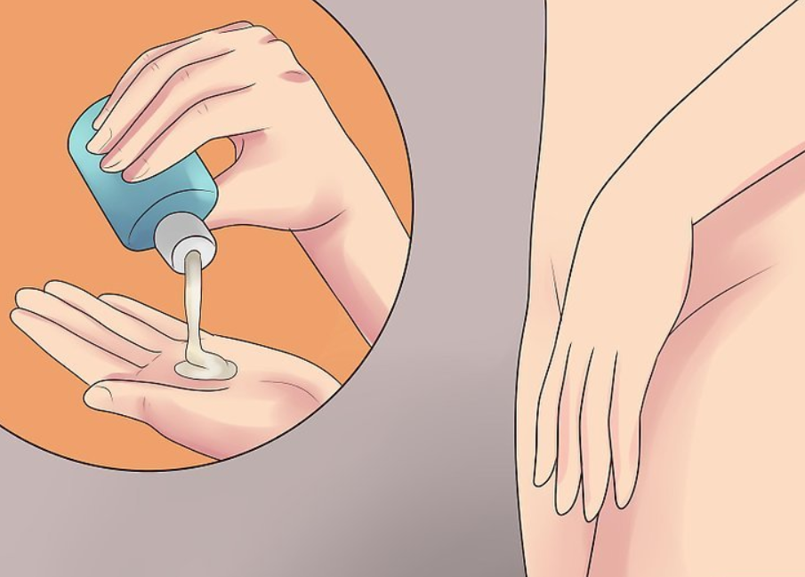
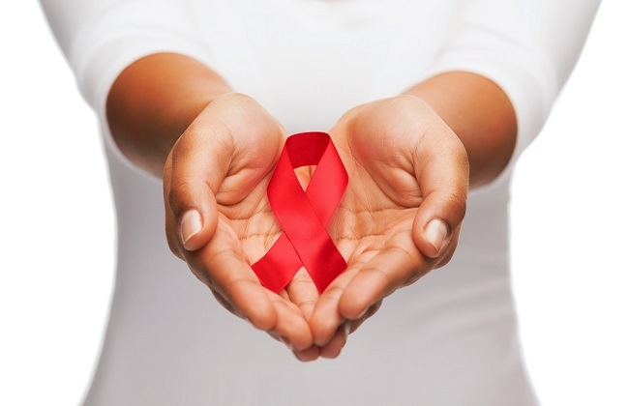
IV. MỘT SỐ BỆNH LÂY TRUYỀN QUA ĐƯỜNG SINH DỤC VÀ BẢO VỆ SỨC KHỎE VỊ THÀNH NIÊN
2. Bảo vệ sức khỏe sinh sản vị thành niên
Em có thể vận dụng những kiến thức về sinh sản để bảo vệ sức khỏe bản thân như thế nào?
Vận dụng những kiến thức về sinh sản để bảo vệ bản thân:
– Vệ sinh hệ sinh dục hằng ngày để tránh viêm nhiễm.
- Biết cách phòng tránh các bệnh lây truyền qua đường sinh dục.
- Biết các biện pháp tránh thai và tác dụng của mỗi biện pháp, sử dụng trong trường hợp cần thiết

Slide 11
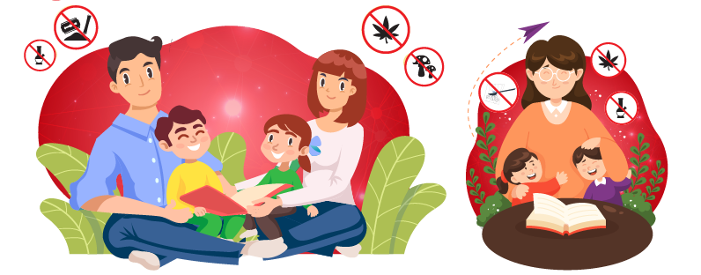
IV. MỘT SỐ BỆNH LÂY TRUYỀN QUA ĐƯỜNG SINH DỤC VÀ BẢO VỆ SỨC KHỎE VỊ THÀNH NIÊN
2. Bảo vệ sức khỏe sinh sản vị thành niên
Biện pháp phòng chống AIDS:
- Tránh xa các tệ nạn xã hội như ma túy, mại dâm,…
- Tiệt trùng các dụng cụ y tế khi sử dụng; không dùng chung bơm kim tiêm; chỉ nhận máu và các chế phẩm máu đã xét nghiệm HIV; không dùng chung các vật dụng như dao cạo, bàn chải đánh răng, bấm móng tay;…
- Kiểm tra sức khỏe trước khi mang thai. Nếu phát hiện nhiễm HIV thì không nên mang thai. Khi mang thai mà nhiễm HIV thì khi sinh con ra cần cách li không cho con bú sữa mẹ.

Slide 12

VẬN DỤNG
Tiến hành một cuộc điều tra trong phạm vi trường học về hiểu biết của học sinh về sức khỏe sinh sản vị thành niên
+ Mẫu điều tra Bảng 40.2 SGK KHTN 8 Tr. 168. theo nhóm 4.
+ Kích thước mẫu: 100 người
+ Các nhóm đăng ký trước để không trùng nhau
Nộp bài lên Padlet

